Slide 1
ListView

Slide 2

ListView
Permite listar o resultado de uma consulta

Slide 3
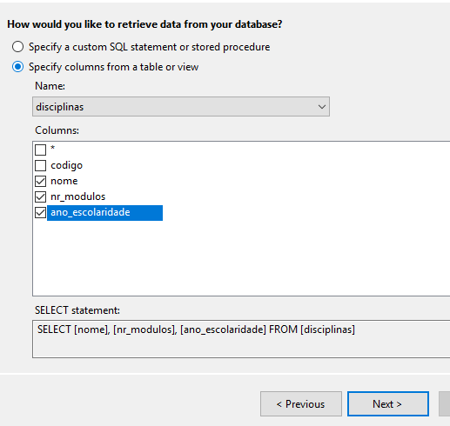

ListView
Escolher a fonte de dados

Slide 4
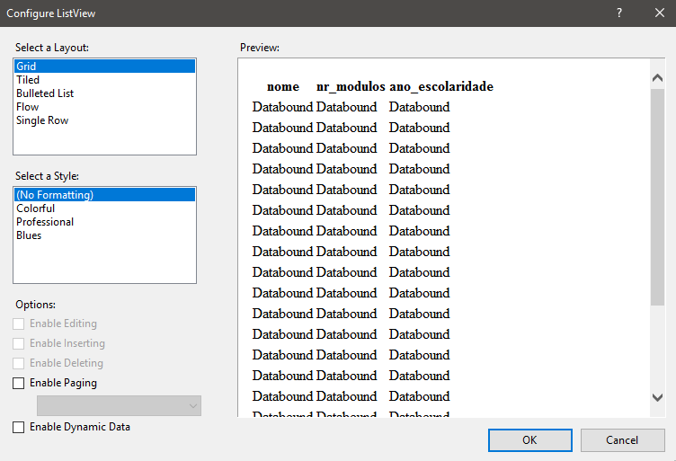
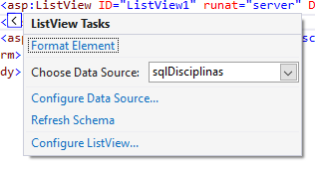
ListView
Configurar o aspeto
dos itens da ListView

Slide 5
ListView
Também pode ser utilizada para apresentar o resultado de uma pesquisa

